Slide 1
Conception par synthèse de haut niveau
16/ 05

Slide 2
LSU
LSU : Load Store Unit
Code SYCL => génère des FF/Buffer pour lecture ou écriture en mémoire

Slide 3
Transposée de matrice

Slide 4
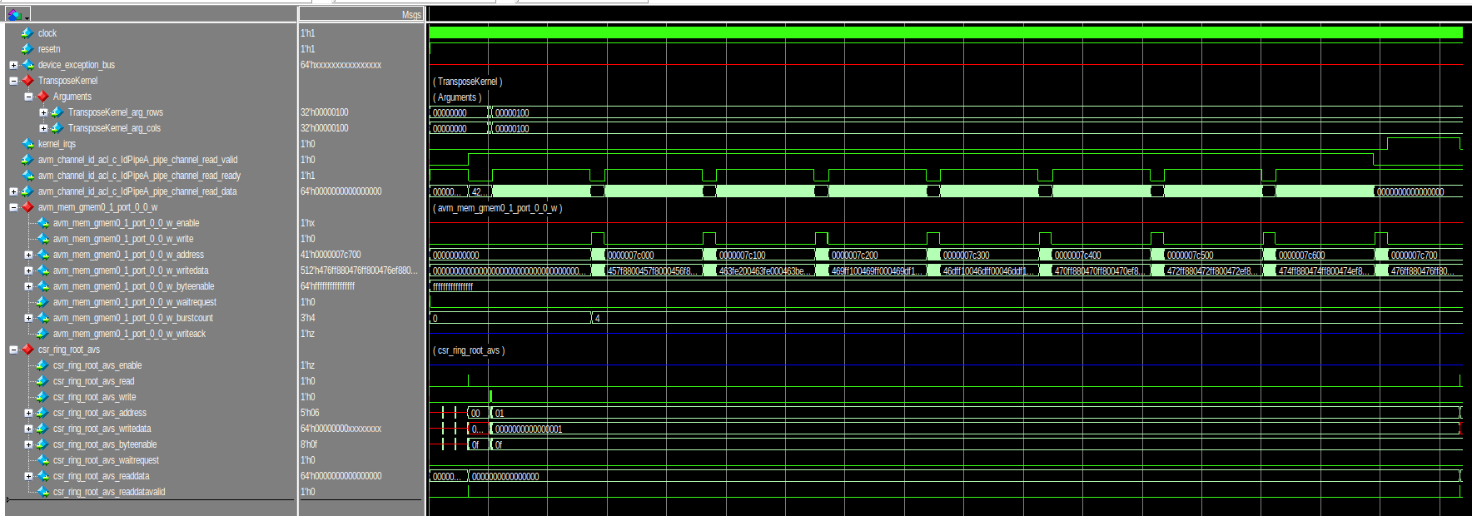
La semaine dernière...
Cliquez ici pour modifier le texte

Slide 5
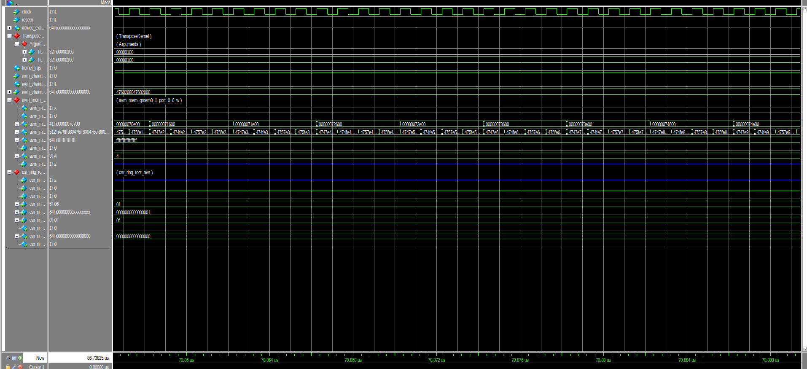
Burst de 4
32 complexes
Cliquez ici pour modifier le texte

Slide 6
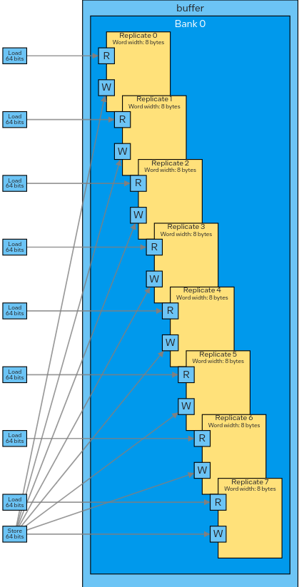

Buffer
9 LSU
1 LSU Store de 64 bits
8 LSU load de 64 bits => 512 bits (8 complexes)
8 réplications = 1815 (26%) BRAM

Slide 7
Optimisation possible
Réplication unique : intel::max_replicates(1)
=> BRAM : 244 (3%) (1815 avant )

Slide 8
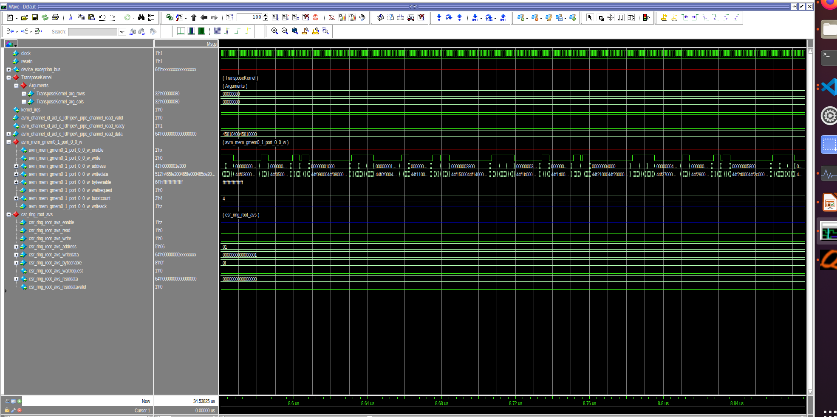

Slide 9
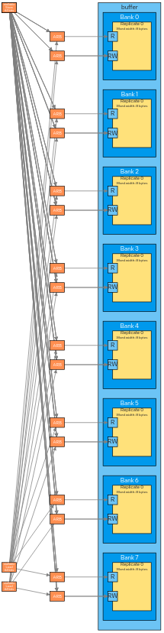
Conséquences
3 LSU :
- 1 Store (1x64 bits)
- 2 Load (2x 64 bits) => 128 bits (2 complexes)

Slide 10
Solution proposée
Avant : Buffer (tableau 1D )
Complex buffer[2048*32] =>
Après : Buffer (tableau 2D )
Complex buffer[2048][32] =>

Slide 11
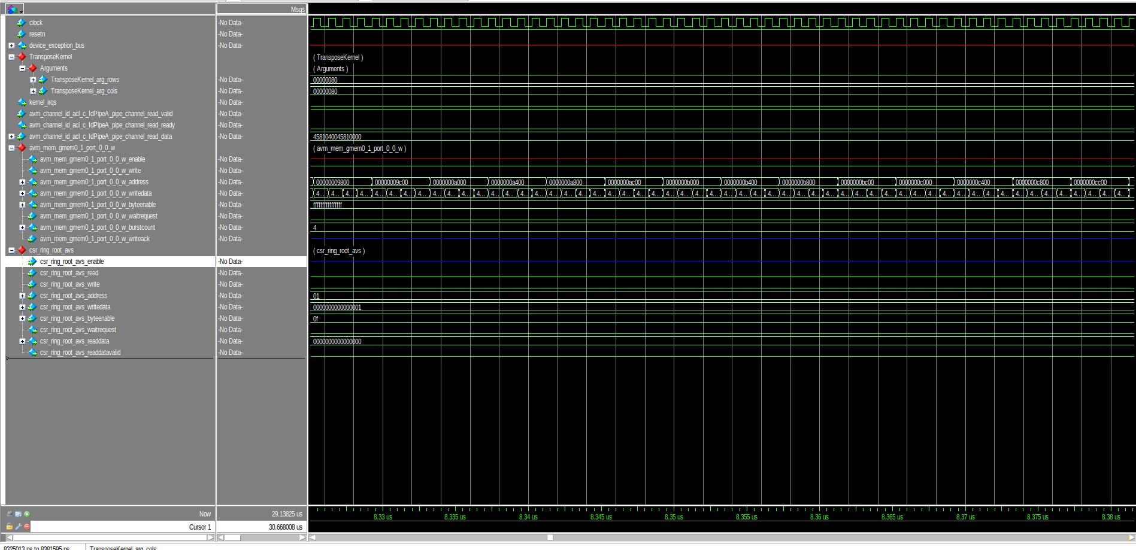
Conséquence
Cliquez ici pour modifier le texte

Slide 12
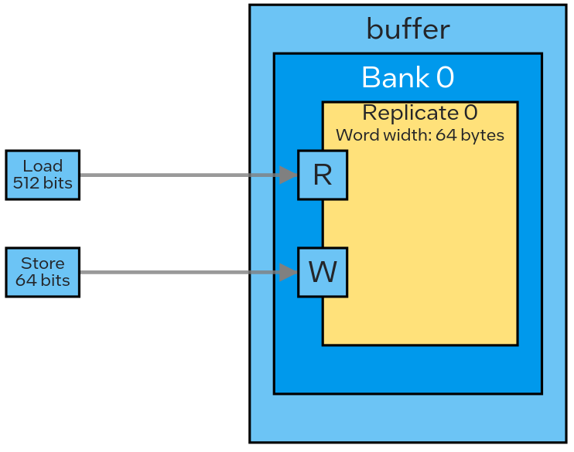
conséquence
Configuration optimale :
- 1 LSU Store de 64 bits
- 1 LSU Load de 512 bits
Utilisation BRAM 279 (4%)

Slide 13
Double buffering
Entrée streaming sur 64 bits
Buffer 1
Buffer 2
Sortie 512 bits Avalon MM

Slide 14
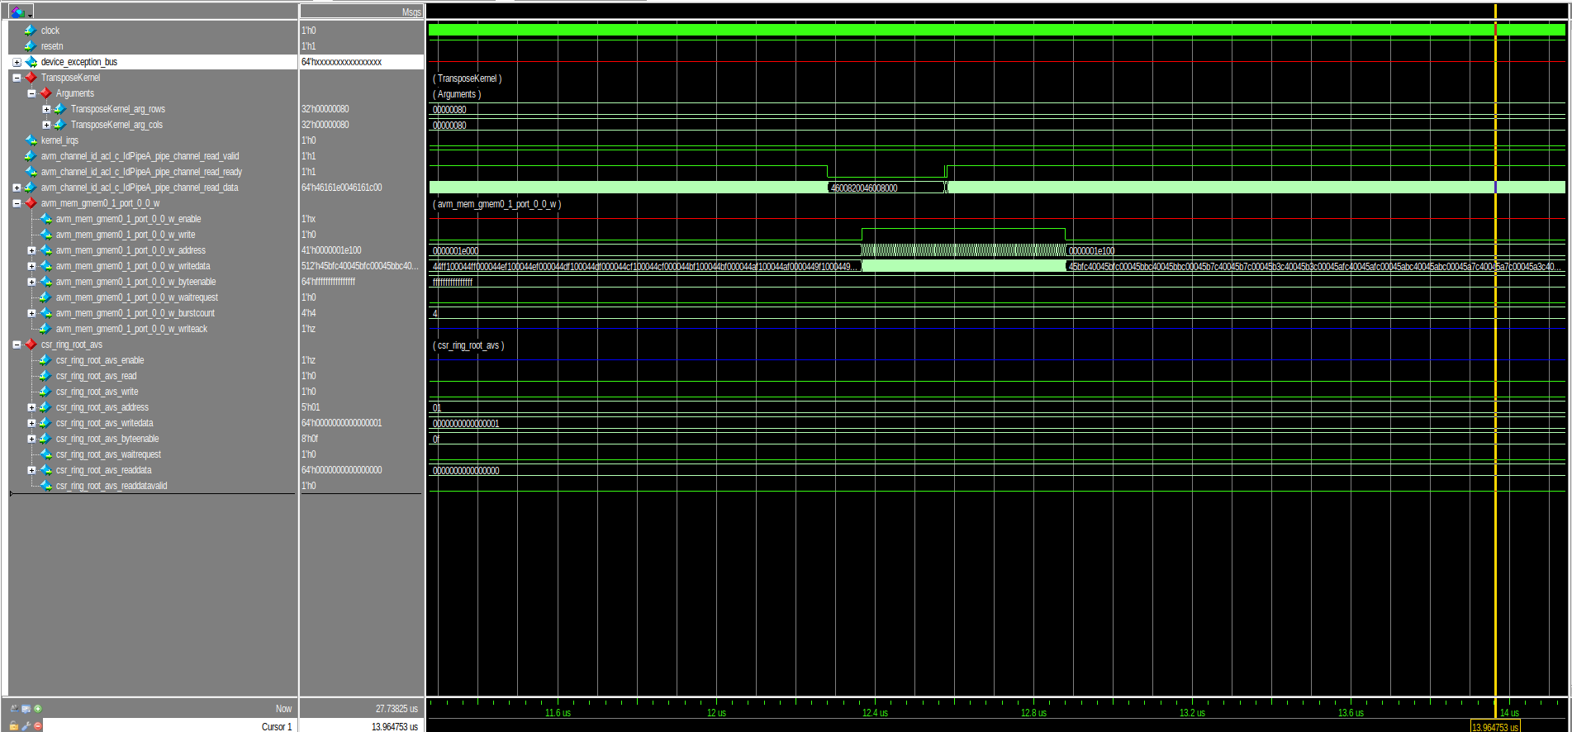
Double buffering
Cliquez ici pour modifier le texte

Slide 15
Double Buffering
Deux buffers alternés = un peu complexe pour le compilateur ?
Pourquoi ne pas agrandir le buffer ?

Slide 16
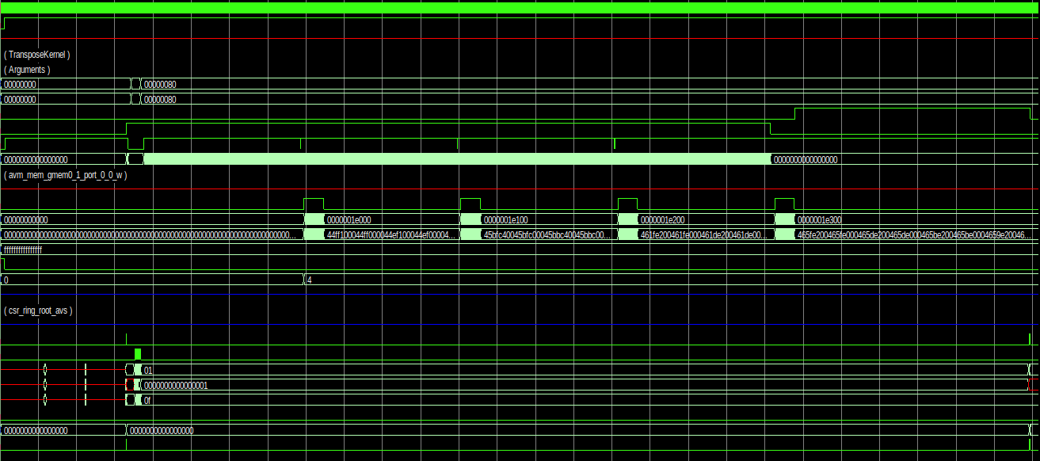
Single buffer
Cliquez ici pour modifier le texte

Slide 17
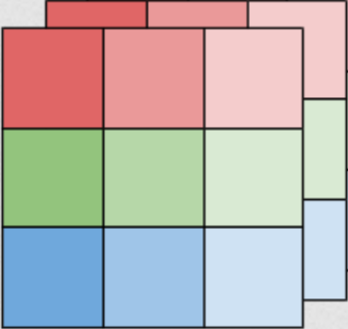
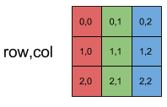

Explication
Buffer 1D Buffer 2D Buffer 3D

Slide 18
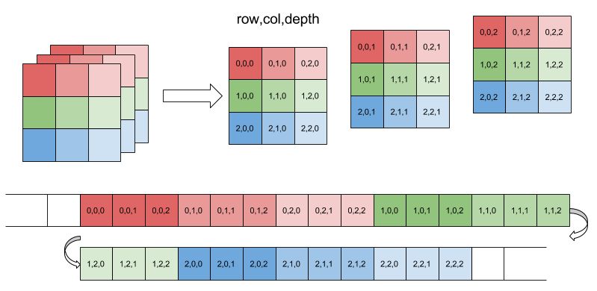
Buffer 3d
Avant :
Complex buffer[2048][32]
Après :
Complex buffer[2][2048][32]

Slide 19

Résultat
FMAX : 600 MHz
Matrice pouvant être traitée :
- colonnes : 2048 max
- lignes : illimité
Taille multiple de 32
Changement de buffer : 7 Cycles d’horloge (Tready = ‘0’)

Slide 20
Cliquez ici pour modifier le texte

Slide 21
Titre du ppt sur deux ou trois lignes
SOUS-TITRE DU PPT SUR UNE OU DEUX LIGNES

Slide 22
Titre du ppt sur deux ou trois lignes

Slide 23
Titre du chapitre sur une à quatre lignes

Slide 24
SOMMAIRE
01
02
03
04
Titre du chapitre sur une à deux lignes
Titre du chapitre sur une à deux lignes
Titre du chapitre sur une à deux lignes
Titre du chapitre sur une à deux lignes
05
06
07
08
Titre du chapitre sur une à deux lignes
Titre du chapitre sur une à deux lignes
Titre du chapitre sur une à deux lignes
Titre du chapitre sur une à deux lignes

Slide 25
Cliquez ICI pour modifier le titre
Cliquez ici pour modifier le texte

Slide 26
Texte
Cliquez ici pour modifier le texte
  Second niveau
    Troisième niveau
      Quatrième niveau
        Cinquième niveau

Slide 27
Texte + image
Cliquez ici pour ajouter du texte

Slide 28
2 colonnes de texte
Cliquez ici pour ajouter du texte
Cliquez ici pour ajouter du texte

Slide 29
3 colonnes d’image + texte
Cliquez ici pour ajouter du texte
Cliquez ici pour ajouter du texte
Cliquez ici pour ajouter du texte

Slide 30

3 colonnes d’image et texte + texte latéral
Titre
Cliquez ici pour ajouter du texte
Cliquez ici pour ajouter du texte
Cliquez ici pour ajouter du texte

Slide 31

3 colonnes d’image et texte + texte latéral
Cliquez ici pour ajouter du texte
Cliquez ici pour ajouter du texte
Cliquez ici pour ajouter du texte

Slide 32
Texte et images
Cliquez ici pour ajouter du texte

Slide 33

6 zones de texte avec images + texte latéral
Changez ce texte
Changez ce texte
Changez
ce texte
Changez ce texte
Changez ce texte
Changez ce texte
Changez ce texte

Slide 34
2 zones de texte + image
Cliquez ici pour ajouter du texte
Cliquez ici pour ajouter du texte

Slide 35




Indicateurs de performance / chiffres clés
60%
70%
45%
80%
KPI #1
KPI #2
KPI #3
KPI #4

Slide 36

3 icônes + texte
Changer ce texte
Changer ce texte
Changer ce texte

Slide 37





6 icônes + texte
Changer ce texte
Changer ce texte
Changer ce texte
Changer ce texte
Changer ce texte
Changer ce texte

Slide 38
Planche à puces
Planche à puces
Cliquez ici pour ajouter du texte
Cliquez ici pour ajouter du texte

Slide 39

Graphique
Cliquez ici pour ajouter du texte

Slide 40
Planche de processus
1
2
3
Première étape
Deuxième étape
Troisième étape
Changez ce texte
Changez ce texte
Changez ce texte

Slide 41
Timeline jusqu’à 6 ans
2022
2023
2024
2025
2026
2027
Première
étape
Première
étape
Première
étape
Première
étape
Première
étape
Première
étape
Changez ce texte
Changez ce texte
Changez ce texte
Changez ce texte
Changez ce texte
Changez ce texte

Slide 42
Timeline 1 an
 | JAN | FEV | MAR | AVR | MAI | JUIN | JUIL | AOUT | SEP | OCT | NOV | DEC
Titre 1
Titre 2
Titre 3
Titre 4
Titre 5

Slide 43
Equipe
Poste en une ligne
Nom
Poste en une ligne
Poste en une ligne
Poste en une ligne
Nom
Nom
Nom
Poste en une ligne
Poste en une ligne
Poste en une ligne
Poste en une ligne
Poste en une ligne
Poste en une ligne
Nom
Nom
Nom
Nom
Nom
Nom
Poste en une ligne
Poste en une ligne
Poste en une ligne
Poste en une ligne
Poste en une ligne
Poste en une ligne
Nom
Nom
Nom
Nom
Nom
Nom
Poste en une ligne
Poste en une ligne
Poste en une ligne
Poste en une ligne
Poste en une ligne
Poste en une ligne
Nom
Nom
Nom
Nom
Nom
Nom

Slide 44
Equipe
Poste en une ligne
Nom
Poste en une ligne
Poste en une ligne
Nom
Nom
Poste en une ligne
Poste en une ligne
Poste en une ligne
Poste en une ligne
Nom
Nom
Nom
Nom
Poste en une ligne
Poste en une ligne
Poste en une ligne
Poste en une ligne
Poste en une ligne
Poste en une ligne
Nom
Nom
Nom
Nom
Nom
Nom
Poste en une ligne
Poste en une ligne
Poste en une ligne
Poste en une ligne
Poste en une ligne
Poste en une ligne
Nom
Nom
Nom
Nom
Nom
Nom

Slide 45
Equipe
Poste en une ligne
Nom
Poste en une ligne
Poste en une ligne
Nom
Nom
Poste en une ligne
Poste en une ligne
Poste en une ligne
Poste en une ligne
Nom
Nom
Nom
Nom
Poste en une ligne
Poste en une ligne
Poste en une ligne
Poste en une ligne
Nom
Nom
Nom
Nom
Poste en une ligne
Poste en une ligne
Poste en une ligne
Poste en une ligne
Nom
Nom
Nom
Nom

Slide 46
Titre de la planche équipe en plusieurs lignes
Poste en une ligne
Nom
Poste en une ligne
Poste en une ligne
Poste en une ligne
Nom
Nom
Nom
Poste en une ligne
Poste en une ligne
Poste en une ligne
Nom
Nom
Nom
Poste en une ligne
Poste en une ligne
Poste en une ligne
Nom
Nom
Nom
Poste en une ligne
Poste en une ligne
Poste en une ligne
Nom
Nom
Nom
Poste en une ligne
Poste en une ligne
Poste en une ligne
Nom
Nom
Nom

Slide 47
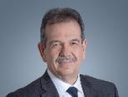
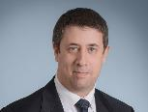
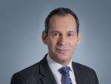

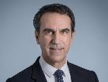
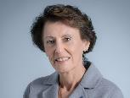
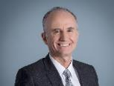



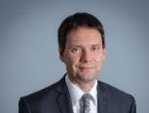
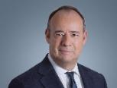

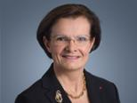

Equipe de direction
Millar
CRAWFORD
Executive
Vice-President Ground Transportation Systems
Christophe
SALOMON
Executive
Vice-President
Land & Air Systems
Marc
DARMON
Executive
Vice-President
Secure Communications and Information Systems
Philippe
DUHAMEL
Executive
Vice-President
Defence Mission Systems
Hervé
DERREY
Executive
Vice-President
Space
Yannick
ASSOUAD
Executive
Vice-President
Avionics
Philippe
VALLEE
Executive
Vice-President
Digital Identity
and Security
Alex
CRESSWELL
Chief Executive
Officer and Chairman
of Thales UK
Patrice CAINE
Chairman and Chief Executive Officer
Pascal
BOUCHIAT
Senior Executive
Vice-President
Chief Financial Officer
& Information Systems
Philippe
KERYER
Executive
Vice-President
Strategy, Research
and Technology
Jean-Loïc
GALLE
Senior Executive
Vice President,
Chief Operating
Officer and Chief Performance Officer
Isabelle
SIMON
Group Secretary
& General Counsel
Pascale
SOURISSE
Senior Executive
Vice-President
International Development
Clément
de VILLEPIN
Senior Executive
Vice-President
Human Resources

Slide 48
Plus d’infos sur Thales
Restez connecté avec Thales

Slide 49
Contact
Nom Prénom
Intitulé du poste
Numéro de téléphone
email

Slide 50
Contact
Nom Prénom
Nom Prénom
Intitulé du poste
Intitulé du poste
Numéro de téléphone
Numéro de téléphone
email
email

